Slide 1
Исследовательский проект «Мои первые открытия: Горно-Алтайск вчера, сегодня, завтра»
Выполнил: учащийся 11 Б класса
Нагорнова Егора Владимировича Руководители: Фролов А. Ю. учитель ОРР,
Анисимова Н. В. учитель информатики
КГКОУ «Краевая вечерняя (сменная) общеобразовательная школа№11
Норильск 2016 г.

Slide 2

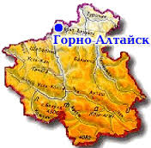
Мой любимый г. Горно-Алтайск.
Notes:
Географическое положение
Город Горно-Алтайск – столица Республики Алтай.
Площадь территории составляет 95,5 кв.км. (0,1% от площади республики). Горно-Алтайск расположен в центре Азиатского материка на 51049/ северной широты, 85065/ восточной долготы, абсолютная высота над уровнем моря 272-305 метров. Такое внутриконтинентальное географическое расположение в сильной степени оказывает влияние на все природные компоненты города.
Город простирается в межгорной котловине, окруженной сглаженным низкогорным рельефом северных отрогов Алтая с высотами 400-650 метров. По котловине протекает река Майма, которая на всем протяжении (52 км) сохраняет северо-западное направление и впадает в реку Катунь.
Население
Численность населения, проживающего на территории Горно-Алтайска - более 60,0 тыс. чел. (2014г.), площадь — 95,5 км².

Slide 3
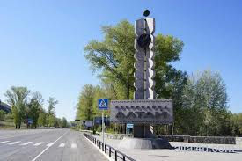
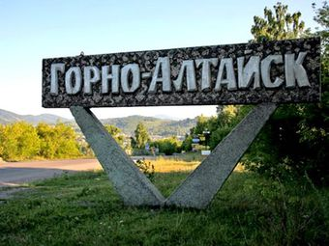
Горно-Алтайск — культурный, научный и промышленный центр Республики Алтай
Notes:
Миллионы лет назад на месте Горно-Алтайска было глубокое озеро, образованное рекой Майма и примыкающим к горе Тугая Майминским валом. В процессе горообразования Майма проложила себе путь через скалы и спустила озеро, бывшее дно стало прекрасной долиной, которую облюбовали древние люди. Было это сотни тысяч лет назад. Много воды утекло с тех пор, много племен, сменяя друг друга, жило на этой территории. А история самого города начинается с XIX века, от села Улала, рост и развитие которого до революции были связаны с деятельностью христианских миссионеров и купцов-переселенцев из Бийска. Статус города село Улала получило в 1928 г., название Горно-Алтайск — в 1948 году, а статус столицы Республики Алтай — в 1992 году.

Slide 4
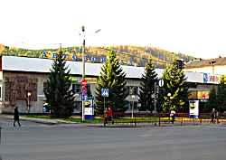
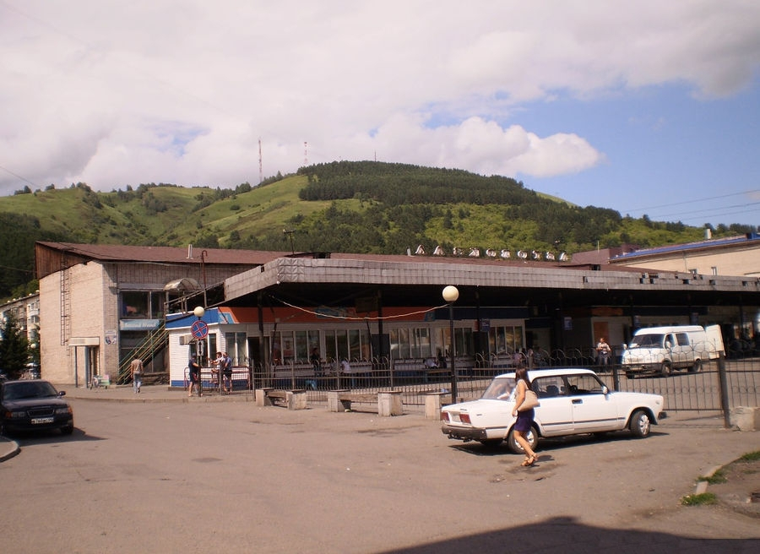
Автовокзал
Notes:
Если театр начинается с вешалки, то город начинается с автовокзала.
Горно-Алтайский автовокзал находится в центре города (пр. Коммунистический, 55), помимо пригородных и междугородних автобусов, которые ходят круглый год и по расписанию, летом здесь дежурят частники на микроавтобусах, «Газелях» и легковушках, отправляющихся по мере наполнения в различных направлениях Республики Алтай и Алтайского края.
Из Горно-Алтайска рейсовым автобусом можно попасть в любой район Республики, а также Алтайского Края, Бийск, Барнаул, Кемерово, Томск, Новосибирск. Транспортное сообщение в городе — автобусы, маршрутные такси (более 30 маршрутов) и такси (минималка по городу – 60 р., до Маймы 120-150 р.), но, конечно, если погода благоприятствует, а вы располагаете временем, то наверняка получите удовольствие от пеших прогулок, тем более, что весь город можно пройти за 2 часа вдоль и за 10 минут поперек.

Slide 5
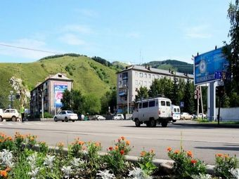
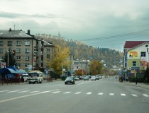
Главные улицы города
проспект
Коммунистический
проспект Чорос-Гуркина
Notes:
Главные улицы города — Коммунистический проспект, пронизывающий город от его северо-западного края до центра, проспект Чорос-Гуркина, проходящий по центральной части города параллельно Коммунистическому проспекту.

Slide 6
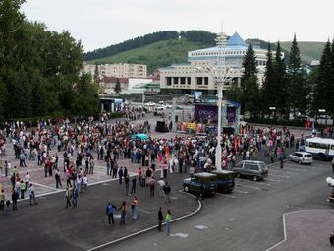
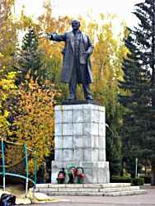
Центральная площадь имени Ленина
Notes:
Соединяет проспекты Коммунистический и Чорос-Гуркина. Здесь проходят все праздники, народные гуляния, летом сооружается сцена, где выступают профессиональные и самодеятельные коллективы, зимой устанавливается главная ёлка города и строится ледовый городок.

Slide 7
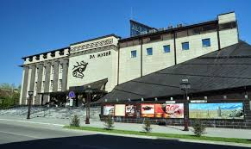
Национальный музей РА имени А.В.Анохина
Notes:
Первый музей Республики, где представлены экспозиции природы Горного Алтая, его археологии и этнографии, истории и изобразительного искусства, содержащие более 50000 экспонатов. В музее хранятся уникальные коллекции по палеонтологии, археологии, минералогии, собранные династией первых краеведов Алтая, Гуляевых, археологические экспонаты самой древней в Сибири (Улалинской) стоянки первобытного человека, экспонаты из курганов Ак- Алаха с плато Укок, памятники древнетюркской рунической письменности, этнографические предметы коренного алтайского населения и русских старообрядцев, архивные фотоматериалы, старинные и редкие книги, а также основной фонд картин выдающегося алтайского художника Г.И. Чорос-Гуркина. В настоящее время завершается строительство второго корпуса музея, по размерам превосходящего старое здание и снабженного специальным оборудованием для хранения мумии женщины, обнаруженной в кургане на плато Укок, которая, возможно, уже в 2011 г. будет перевезена туда из Новосибирского Академгородка, где она находится сейчас.

Slide 8
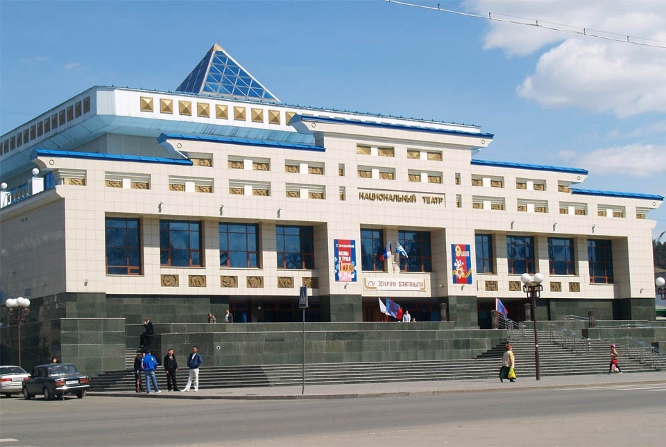
Национальный театр драмы им. П.В. Кучияк.
·
Notes:
Здание Драмтеатра представляет интерес в архитектурном отношении: 4-хгранный конус крыши стилизован под алтайский аил, сочетание цветов характерно для традиций кочевого стиля, фасад оформлен кедровыми панно, украшенными орнаментом в скифо-сибирском зверином стиле пазырыкской культуры. В этом же здании размещается Государственная Филармония РА и Государственный оркестр РА.
Национальный театр драмы им. П.В. Кучияк, где играются пьесы на русском и алтайском языках.

Slide 9
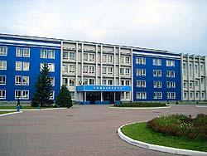
Горно-Алтайский Государственный Университет
Notes:
Крупнейший ВУЗ Республики, организованный в 1993 г., в котором около 5000 человек на 10 факультетах обучается 30 специальностям — находится рядом с центром города, на ул. Ленкина, 1.
Помимо ГАГУ в городе открыты Новый Российский Университет, Современная Гуманитарная Академия, Новый Сибирский Институт, Университет Российской Международной Академии Туризма, Филиал Новосибирского Университета Экономики и Управления, действуют сельскохозяйственный (при ГАГУ) и педагогический колледжи, а также профессиональные техникумы и училища.

Slide 10
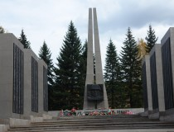
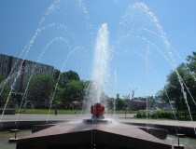
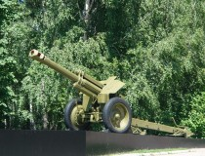
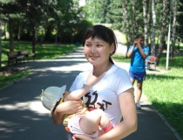
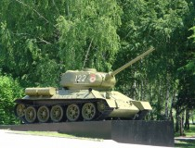
"Парк Победы"
Notes:
Мемориальный комплекс "Парк Победы" в Горно-Алтайске - это символ мужества, героизма и любви к Родине. На аллее Героев, размещены двадцать пять гранитных бюстов Героев Советского Союза, призванных на войну из Горного Алтая.
Мемориальный комплекс "Парк Победы"
Самым большим парком города, несомненно, является Мемориальный комплекс "Парк Победы", посвящённый памяти горно-алтайцев, погибших на фронтах Великой Отечественной войны. Мемориал Славы - это символ мужества, героизма, любви к Родине, готовности к ее защите. На аллее Героев, которая протянулась по левую и по правую стороны от центральной части мемориала, размещены двадцать шесть гранитных бюстов Героев Советского Союза, призванных на войну из Горного Алтая. Каждый год в День Победы все горожане собираются к Мемориалу Славы, чтобы почтить память земляков, отдавших свою жизнь за Родину. Фонтан в виде петиканечной звезды
располагается в парке, посвящённый воинам, погибшим в Великой Отечественной войне 1941-1945 гг. Парк Победы с Мемориалом Славы – украшение и гордость столицы Республики. Тенистые аллеи парка - любимое место прогулок и молодых родителей с малышами и убеленных сединами ветеранов.

Slide 11
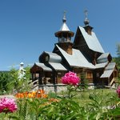
Свято-Макарьевский Горно-Алтайский Храм
Notes:
Республика и город находятся на стыке культур и религий, которые мирно сосуществуют, если их искусственно не разделять. В Горно-Алтайске действуют 3 православных храма.Ведется строительство буддистского дацана.
Администрацией города планируется и впредь уделять большое внимание национальным особенностям региона, а также оказывать поддержку в решении проблем объектов различных конфессий.

Slide 12
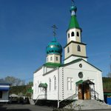
Церковь Преображения Господня
Notes:
Земля Горного Алтая - это колыбель древних народов, пронесших свое миропонимание, язык и культуру через века и тысячелетия. На этой земле произошло соединение народов, племен и культур, здесь духовные ценности близки всем и неповторимы в своем единстве и многообразии.

Slide 13
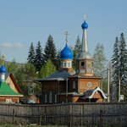
Церковь Покрова Пресвятой Богородицы
Notes:
Истоки духовного единения народов Алтая в многоцветии народных песен и сказаний, в проповедях священнослужителей, в ощущении и понимании друг друга. Помноженные на многотысячный разум и сердца они соединяют и делают близкими и родственными народы Алтая и неизбежно, словно птица Феникс, будут возникать снова и снова.

Slide 14
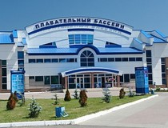
Notes:
Бассейн (красивое современное здание открыт в 2007 г., включает спортивную и оздоровительную части. В спортивной — бассейн для взрослых (шесть 25-метровых дорожек, глубина от 1,8 до 4м, 3-метровая вышка), детская «ванна» глубиной 0,85 м, игровые аттракционы. В оздоровительной части — тренажерный зал, душевые, комната отдыха, оздоровительные кабинеты. Работает фитобар и буфет.

Slide 15
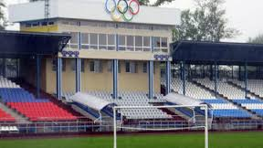
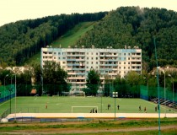
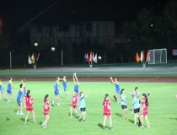
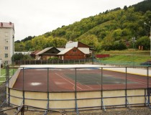
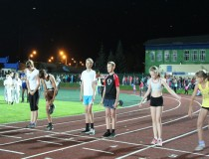
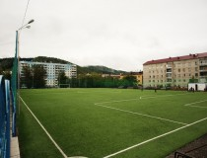
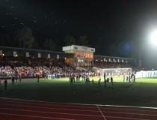
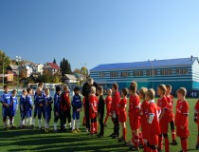
Стадионы «Спартак» и «Динамо»
Город за здоровый образ жизни
Notes:
30 августа состоялось долгожданное событие как для города Горно-Алтайска, так и всей Республики – открытие стадиона «Спартак». Его глобальная реконструкция длилась около трёх лет. И вот перед многотысячной аудиторией открылась современная красивейшая площадка, которая соответствует всем условиям проведения крупных спортивных и культурных мероприятий. Любители спорта Горно-Алтайска получили прекрасный подарок - в городе 2010 года открылся реконструированный стадион "Динамо". На таком же современном поле, которое появилось в столице, играют сейчас клубы премьер лиги страны. Гордость стадиона – современное искусственное покрытие пятого поколения. Стадион - это место проведения и региональных, и республиканских состязаний.

Slide 16
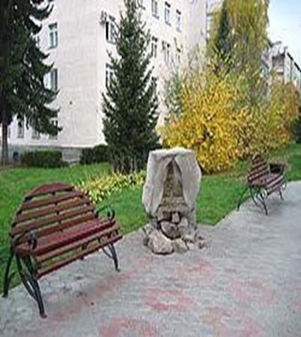
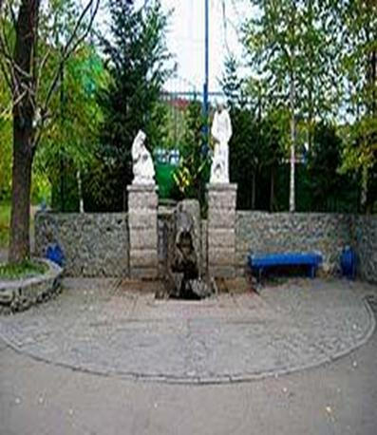
Родники Горно-Алтайска
Notes:
Настоящей достопримечательностью города являются облагороженные родники. Они пользуются особой популярностью среди горожан и его гостей.
В самом центре Горно-Алтайска, неподалеку от Национального театра, на аллее можно испить вкусной воды из родника. В жаркий летний день холодная, кристально чистая вода освежает горожан и гостей столицы Республики. Второй родник находится на проспекте Коммунистическом, возле стадиона "Динамо". Украшает родник скульптурная композиция "Аленушка и Ырысту" — символ дружбы алтайского и русского народов, выполненная известным скульптором, почетным гражданином города Горно-Алтайска - Павлом Ивановичем Богомоловым. Создана она по мотивам алтайской и русской сказок. Имя мальчика, Ырысту, в переводе с алтайского означает "счастливый". Ырысту играет на комусе, рядом с ним — русская Аленушка. Круглый год к родникам за водой приходят люди, как жители близлежащих домов, так и те, кто живет в отдаленных районах города. Полезная вода из источников с повышенным содержанием серебра не только соответствует всем санитарным нормам, но и приходится всем по вкусу. Зимой, во время Крещенских праздников, у родников происходит настоящее столпотворение.

Slide 17
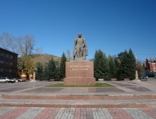
Сквер Чорос-Гуркина
Notes:
Открыт 5 июля 2006 г. в рамках празднования вхождения Горного Алтая в состав России в центре Горно-Алтайска был открыт памятник Г. И. Гуркину работы художника В. Чукуева.
3 февраля 2010 г. в Национальном театре имени П. Кучияка в Горно-Алтайске состоялась премьера спектакля посвящённого Г. И. Гуркину.
Именем Гуркина названа в январе 1995 года одна из центральных улиц столицы Республики Алтай.

Slide 18
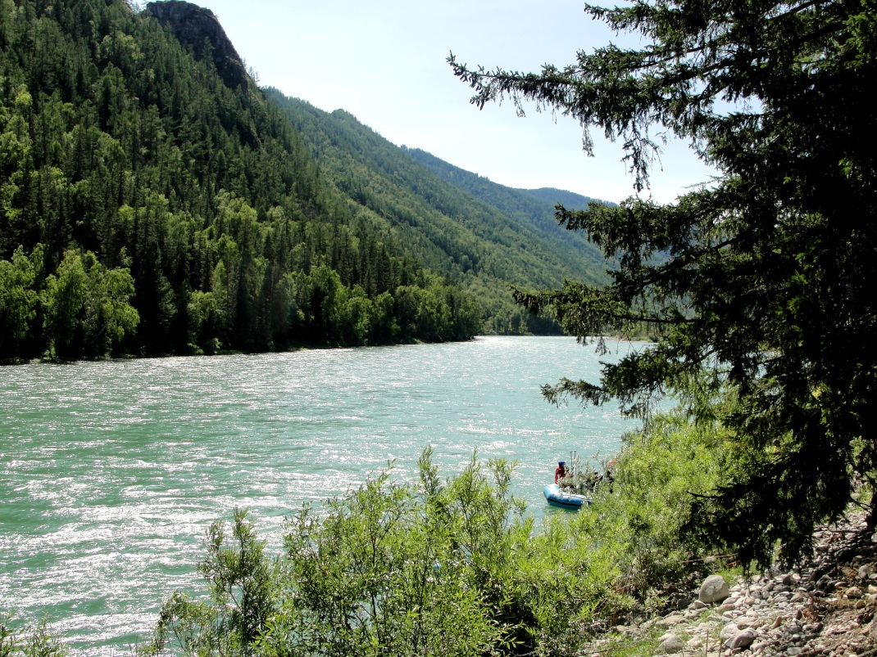
Матушка река Катунь.
Notes:
Снимок сделан в районе посёлка Тюнгур. Протяжённость составляет 688 км. Река берёт начало от г. Белухи, у ледника Геблера. Название “Катунь” река получила от алтайского слова “кадын”, что означает “госпожа хозяйка”, а “кадын” происходит от древнетюркского слова «катын» – “река”.

Slide 19
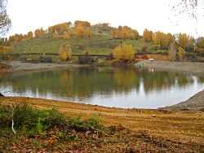
Городской водоем в урочище Еланда.
Notes:
В сентябре 2011 г., в канун Дня города состоялось открытие городского водоема в урочище Еланда, где планируется создание центра туризма, за 20 лет превратить город в туристические "Нью-Васюки" — центр спорта и туризма международного уровня. Этот крупный проект опирается на концепцию, предложенную на основе общего анализа ситуации французской фирмой "Дианеж", имеющей большой опыт развития горных территорий. В рамках этого проекта предполагается развитие сети горнолыжных спусков и подъемников, оборудование обзорных площадок с местами отдыха на Тугае и Комсомолке, прокладка трасс для горных велосипедов и квадроциклов, и даже строительство кресельного фуникулера, который свяжет эти две горы и с которого можно будет любоваться панорамой города. Но центром нового туристического объекта будет спортивно-рекреационная зона "Урочище Еланда", где рядом с городским водоемом разместятся автостоянки, магазинчики, кафе и рестораны. Левый берег будет отведен под мини-гостиницы, отели, кемпинги. Ожидается, что все они будут построены из природных материалов и органично вписаны в ландшафт. Там же планируется создание еще одного горно-лыжного центра на склоне горы Баданки.

Slide 20
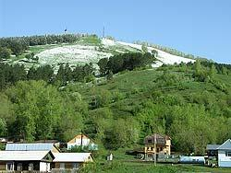
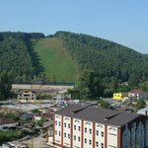
Горы Тугая и Комсомолка
Notes:
Практически, в черте города расположены горы Тугая и Комсомолка, являющиеся излюбленными местами прогулок и активного отдыха горожан. Понадобится не более 15 минут из любой точки столицы РА. Относительно невысокие (Тугая — 641 м, Комсомольская — 428 м), но с их вершин открывается захватывающий вид на Горно-Алтайск и ожерелье гор вокруг него. "Комсомолка" имеет статус памятника природы — там растет множество лекарственных, декоративных и редких растений. А зимой (с декабря по март) они превращаются в центры горнолыжного отдыха и спорта — на обеих есть трассы с бугельными подъемниками.

Slide 21
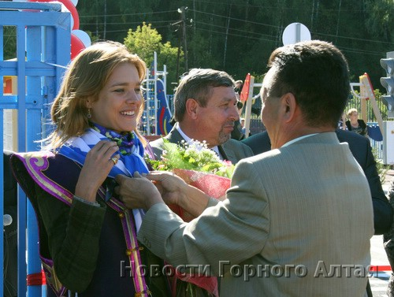
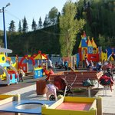
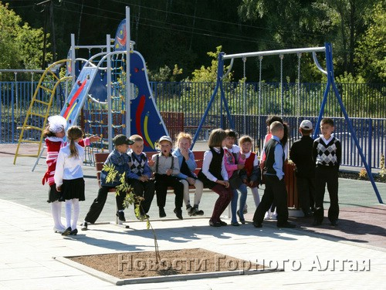
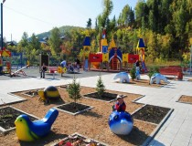
Новый детский парк "Сказочная страна"
Notes:
Топ-модель Наталья Водянова подарила Горно-Алтайску «Сказочную страну»
7 сентября в Горно-Алтайске состоялось открытие детского игрового парка «Сказочная страна». Комплекс был построен в рамках государственно-частного партнерства, на средства городской администрации и президента благотворительного фонда «Обнаженные сердца», известной топ-модели Натальи Водяновой. На строительство объекта было потрачено 11 млн рублей.
Новый детский парк "Сказочная страна" — бесплатный игровой комплекс, включающий роллерную площадку, модуль для изучения правил дорожного движения, прокат велосипедов и мини-автомобильчиков, оригинальные качели, спортивный комплекс "Каскад" и прочие достижения современных игровых технологий. В парке также есть специальный игровой комплекс для детей с ограниченными физическими возможностями.

Slide 22
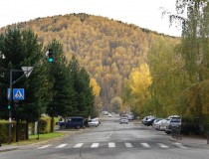
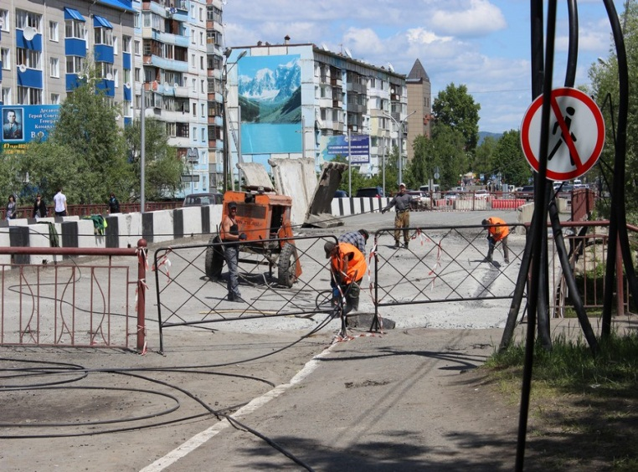
Перспективы города
Notes:
Главные цели, которые ставит город перед развитием дорожного строительства в городе, состоят в том, чтобы:
- обеспечить подъездные и внутриквартальные пути к местам новой застройки, реконструкцию и ремонт в местах существующей застройки;
- завершить реконструкцию дороги на участке ул.Барнаульская с выездом на с.Кызыл-Озек;
- приступить к проектированию и строительству третьей внутригородской дороги по улицам Красноармейская, Северная, Улагашева, Объездная;
- добиваться вместе с Правительством Республики Алтай начала строительства объездной дороги вокруг города Горно-Алтайска, важный момент – строительство третьего въезда в город согласно Генплану столицы развития (это дорога на Телецкое озеро и Чуйский тракт).
В общей сложности за 2013-2017 годы на строительство автомобильных дорог (асфальтобетонное покрытие, тротуары, освещение, водоотвод) в городе за счет средств всех источников финансирования будет направлено свыше 619 миллионов рублей.

Slide 23
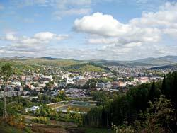
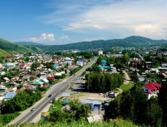
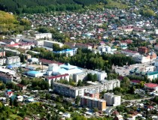
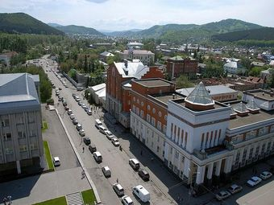
Notes:
Говоря о развитии столицы республики, нельзя не отметить, что немаловажное значение для горожан играют строительство и реконструкция дорог, перевод городских котельных с твердого топлива на природный газ, строительство водопроводов, электролиний и т.д. Многие задачи оказались выполнимы благодаря участию муниципального образования в шестнадцати целевых программах, в том числе в РЦП «Чистая вода в Республике Алтай», ФЦП «Дороги России», РЦП «Жилище», РЦП «Энергосбережение в ЖКХ Республики Алтай», РЦП «Переселение граждан из аварийного ветхого фонда» и других.

Slide 24
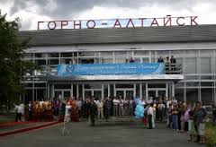
Аэропорт
Notes:
После долгой реконструкции открылся аэропорт «Горно-Алтайск», что делает городу доступнее для туристов и отдыхающих, а теперь совместно с Правительством Республики Алтай решается вопрос о строительстве железнодорожной ветки Бийск – Горно-Алтайск.
В городе планируется создание круглогодичного туристического и спортивного центра высокого уровня с развитой инфраструктурой: будет построена сеть подъемников, трассы для конного спорта и горных велосипедов. На вершинах гор, окружающих город, будут построены обзорные площадки с местами для отдыха.
Крайне важно сохранить «зеленую зону» вокруг города, подчеркивающего его самобытность. По оценке экспертов, после завершения строительства объектов туристско-рекреационной зоны их пропускная способность составит не менее 10 тысяч человек одновременно.
Количество туристов и отдыхающих выросло на 20 процентов, и, по оценкам экспертов, поток туристов в Горный Алтай увеличится почти в 2,5 раза – до 2,4 миллионов человек в год. Это более чем в 10 раз больше всего населения Республики Алтай
Поэтому очевидно, что ряд наиболее востребованных и перспективных профессий связан с туриндустрией, развитие которой в городе становится приоритетным направлением.

